Slide 1


Progetto di TIW
Carrello con più fornitori e ordine
PURE HTML & JAVASCRIPT
2021/2021
Gruppo 43:
Martellozzo Sofia - 10623060 - 914088
Mosconi Alberto - 10653349 - 910001
Musumeci Margherita - 10600060 - 907435

Slide 2
INDICE
Specifiche del progetto
Strumenti utilizzati per la risoluzione
Scelte implementative (gestione degli errori – filtri – cosa salviamo nella sessione - … )
Ulteriori aggiunte (registrazione – logout – autogenerazione del codice dell’ordine)
Design del Database (schema ER – definizione delle tabelle – righe del testo corrispondenti
Componenti
Struttura dell’applicazione (IFML)
Sequence Diagram

Slide 3
Specifiche del progetto - Versione HTML pura
Un’applicazione di commercio elettronico consente all’utente di visualizzare un catalogo di prodotti venduti da diversi fornitori, inserire prodotti in un carrello della spesa e creare un ordine di acquisto a partire dal contenuto del carrello.
Un articolo ha un codice (campo chiave), un nome, una descrizione, una categoria merceologica e una foto. Lo stesso articolo (cioè codice articolo) può essere venduto da più fornitori a prezzi differenti. Un fornitore ha un codice, un nome, una valutazione da 1 a 5 stelle e una politica di spedizione. Un utente ha un nome, un cognome, un’e-mail, una password e un indirizzo di spedizione.
La politica di spedizione precisa il prezzo della spedizione in base al numero di articoli ordinati. Ogni fornitore è libero di definire fasce di spesa. Una fascia di spesa ha un numero minimo, un numero massimo e un prezzo. Ad esempio: da 1 a 3 articoli 15€, da 4 a 10 articoli 20€, oltre a 10 articoli, ecc. Oltre alla fascia di spesa, il fornitore può anche indicare un importo in euro oltre al quale la spedizione è gratuita. Se il totale supera la soglia per la gratuità della spedizione, la spedizione è gratuita indipendentemente dal numero di articoli.

Slide 4
Specifiche del progetto - Versione HTML pura
Dopo il login, l’utente accede a una pagina HOME che mostra (come tutte le altre pagine) un menù con i link HOME, CARRELLO, ORDINI, un campo di ricerca e una lista degli ultimi cinque prodotti visualizzati dall’utente. Se l’utente non ha visualizzato almeno cinque prodotti, la lista è completata con prodotti in offerta scelti a caso in una categoria di default.
L’utente può inserire una parola chiave di ricerca nel campo di input e premere INVIO. A seguito dell’invio compare una pagina RISULTATI con prodotti che contengono la chiave di ricerca nel nome o nella descrizione. L’elenco mostra solo il codice, il nome del prodotto e il prezzo minimo di vendita ed è ordinato in modo crescente in base al prezzo minimo di vendita dell’articolo da parte dei fornitori che lo offrono.
L’utente può selezionare mediante un click un elemento dell'elenco e visualizzare nella stessa pagina i dati completi e l’elenco dei fornitori che lo vendono (questa azione rende l’articolo “visualizzato”).
Per ogni fornitore in tale elenco compaiono: nome, valutazione, prezzo unitario, fasce di spesa di spedizione, importo minimo della spedizione gratuita e il numero degli articoli e valore totale degli articoli di quel fornitore che l’utente ha già messo nel carrello. Accanto all’offerta di ciascun fornitore compare un campo di input intero (quantità) e un bottone METTI NEL CARRELLO.

Slide 5
Specifiche del progetto - Versione HTML pura
L’inserimento nel carrello di una quantità maggiore di zero di articoli comporta l’aggiornamento del contenuto del carrello e la visualizzazione della pagina CARRELLO. Questa mostra gli articoli inseriti, raggruppati per fornitore. Per ogni fornitore nel carrello si vedono la lista degli articoli, il prezzo totale degli articoli e il prezzo della spedizione calcolato in base alla politica del fornitore.
Per ogni fornitore compare un bottone ORDINA. Premere il bottone comporta l’eliminazione degli articoli del fornitore dal carrello e la creazione di un ordine corrispondente. Un ordine ha un codice, il nome del fornitore, l’elenco degli articoli, un valore totale composto dalla somma del valore degli articoli e delle spese di spedizione, una data di spedizione e l’indirizzo di spedizione dell’utente. I valori degli attributi di un ordine sono memorizzati esplicitamente nella base di dati indipendentemente dai dati del carrello.
In ogni momento l’utente può accedere tramite il menu alla pagina HOME, ORDINI e CARRELLO. La pagina ORDINI mostra l’elenco ordinato per data decrescente degli ordini con tutti i dati associati.
L’applicazione NON salva il carrello nella base di dati ma solo gli ordini.

Slide 6
Strumenti utilizzati
Java: jdk-15.03
Server: Tomcat 9
Database: MySQL
Templating: Thymeleaf 3 – JavaScript

Slide 7
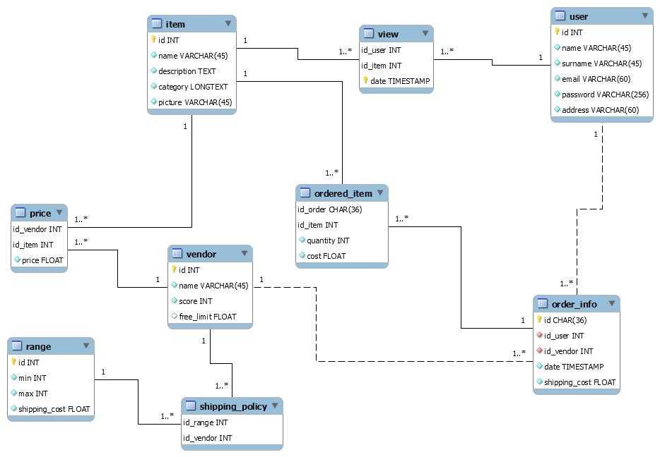
Design del Database – Schema ER

Slide 8
Design del Database – Definizione delle tabelle
«Un articolo ha un codice (campo chiave), un nome, una descrizione, una categoria merceologica e una foto.»
CREATE TABLE IF NOT EXISTS `item` (
`id` INT NOT NULL AUTO_INCREMENT,
`name` VARCHAR(45) NOT NULL,
`description` TEXT NOT NULL,
`category` LONGTEXT NOT NULL,
`picture` VARCHAR(45) NOT NULL,
PRIMARY KEY (`id`))

Slide 9
Design del Database – Definizione delle tabelle
«Un fornitore ha un codice, un nome, una valutazione da 1 a 5 stelle e una politica di spedizione.
…
Oltre alla fascia di spesa, il fornitore può anche indicare un importo in euro oltre al quale la spedizione è gratuita.»
CREATE TABLE IF NOT EXISTS `vendor` (
`id` INT NOT NULL AUTO_INCREMENT,
`name` VARCHAR(45) NOT NULL,
`score` INT NOT NULL,
`free_limit` FLOAT NULL DEFAULT NULL,
PRIMARY KEY (`id`))

Slide 10
Design del Database – Definizione delle tabelle
«Una fascia di spesa ha un numero minimo, un numero massimo e un prezzo. Ad esempio: da 1 a 3 articoli 15€, da 4 a 10 articoli 20€, oltre a 10 articoli, ecc.»
CREATE TABLE IF NOT EXISTS `range` (
`id` INT NOT NULL AUTO_INCREMENT,
`min` INT NOT NULL,
`max` INT NOT NULL,
`shipping_cost` FLOAT NOT NULL,
PRIMARY KEY (`id`))

Slide 11
Design del Database – Definizione delle tabelle
«Un fornitore ha un codice, un nome, una valutazione da 1 a 5 stelle e una politica di spedizione.»
CREATE TABLE IF NOT EXISTS `shipping_policy` (
`id_range` INT NOT NULL,
`id_vendor` INT NOT NULL,
PRIMARY KEY (`id_range`, `id_vendor`),
CONSTRAINT `shipping_id_range` FOREIGN KEY (`id_range`) REFERENCES `range` (`id`) ON UPDATE CASCADE,
CONSTRAINT `shipping_id_vendor` FOREIGN KEY (`id_vendor`) REFERENCES `vendor` (`id`) ON DELETE CASCADE ON UPDATE CASCADE)

Slide 12
Design del Database – Definizione delle tabelle
«Lo stesso articolo (cioè codice articolo) può essere venduto da più fornitori a prezzi differenti»
CREATE TABLE IF NOT EXISTS `price` (
`id_vendor` INT NOT NULL,
`id_item` INT NOT NULL,
`price` FLOAT NOT NULL,
PRIMARY KEY (`id_vendor`, `id_item`),
CONSTRAINT `price_id_vendor` FOREIGN KEY (`id_vendor`) REFERENCES `vendor` (`id`) ON DELETE CASCADE ON UPDATE CASCADE,
CONSTRAINT `price_id_item` FOREIGN KEY (`id_item`) REFERENCES `item` (`id`) ON DELETE CASCADE ON UPDATE CASCADE)

Slide 13
Design del Database – Definizione delle tabelle
«Un utente ha un nome, un cognome, un’e-mail, una password e un indirizzo di spedizione.»
CREATE TABLE IF NOT EXISTS `user` (
`id` INT NOT NULL AUTO_INCREMENT,
`name` VARCHAR(45) NOT NULL,
`surname` VARCHAR(45) NOT NULL,
`email` VARCHAR(60) NOT NULL,
`password` VARCHAR(256) NOT NULL,
`address` VARCHAR(60) NOT NULL,
PRIMARY KEY (`id`))

Slide 14
Design del Database – Definizione delle tabelle
«Un’applicazione di commercio elettronico consente all’utente di visualizzare un catalogo di prodotti venduti da diversi fornitori.
…
Dopo il login, l’utente accede a una pagina HOME che mostra (come tutte le altre pagine) un menù con i link HOME, CARRELLO, ORDINI, un campo di ricerca e una lista degli ultimi cinque prodotti visualizzati dall’utente»
CREATE TABLE IF NOT EXISTS `view` (
`id_user` INT NOT NULL,
`id_item` INT NOT NULL,
`date` TIMESTAMP NOT NULL,
PRIMARY KEY (`id_user`, `id_item`,`date`),
CONSTRAINT `view_id_item` FOREIGN KEY (`id_item`) REFERENCES `item` (`id`) ON DELETE CASCADE ON UPDATE CASCADE,
CONSTRAINT `view_id_user` FOREIGN KEY (`id_user`) REFERENCES `user` (`id`) ON DELETE CASCADE ON UPDATE CASCADE)

Slide 15
Design del Database – Definizione delle tabelle
«Un ordine ha un codice, il nome del fornitore, l’elenco degli articoli, un valore totale composto dalla somma del valore degli articoli e delle spese di spedizione, una data di spedizione e l’indirizzo di spedizione dell’utente.»
Abbiamo deciso di salvare le informazioni necessarie in due tabelle, una contenente i dati dell’ordine e una contenete i dettagli riguardanti il contenuto dell’ordine.
CREATE TABLE IF NOT EXISTS `order_info` (
`id` CHAR(36) NOT NULL,
`id_user` INT NOT NULL,
`id_vendor` INT NOT NULL,
`date` TIMESTAMP NOT NULL,
`shipping_cost` FLOAT NOT NULL,
PRIMARY KEY (`id`),
CONSTRAINT `order_info_id_user` FOREIGN KEY (`id_user`) REFERENCES `user` (`id`) ON UPDATE CASCADE,
CONSTRAINT `order_info_id_vendor` FOREIGN KEY (`id_vendor`) REFERENCES `vendor` (`id`) ON UPDATE CASCADE)

Slide 16
Design del Database – Definizione delle tabelle
«Un ordine ha un codice, il nome del fornitore, l’elenco degli articoli, un valore totale composto dalla somma del valore degli articoli e delle spese di spedizione, una data di spedizione e l’indirizzo di spedizione dell’utente.»
Abbiamo deciso di salvare le informazioni necessarie in due tabelle, una contenente i dati dell’ordine e una contenete i dettagli riguardanti il contenuto dell’ordine.
CREATE TABLE IF NOT EXISTS `ordered_item` (
`id_order` CHAR(36) NOT NULL,
`id_item` INT NOT NULL,
`quantity` INT NOT NULL,
`cost` FLOAT NOT NULL,
PRIMARY KEY (`id_order`,`id_item`),
CONSTRAINT `ordered_item_id_order` FOREIGN KEY (`id_order`) REFERENCES `order_info` (`id`) ON UPDATE CASCADE,
CONSTRAINT `ordered_item_id_item` FOREIGN KEY (`id_item`) REFERENCES `item` (`id`) ON UPDATE CASCADE)

Slide 17
Componenti – Model Objects (Beans)
User
Item
ExtendedItem
SelectedItem
OrderedItem
View
Vendor
ShippingRange
Price
OrderInfo
ErrorMessage

Slide 18
Componenti – Data Access Objects (Classes)
UserDAO
checkCredentials (String email, String pwd)
createUser (String name, String surname, String email, String pwd, String address)
ItemDAO
findOneByItemId (int items)
findManyByItemsId (ArrayList items)
findLastViewedByUserId (int userID)
findManyByCategoryAndNumber (String category, int number)
findManyByWord (String research)
ExtendedItemDAO
findManyItemsDetailsByItemsId (List items)

Slide 19
Componenti – Data Access Objects (Classes)
OrderDAO
findOrdersByUserID (int userID)
createOrder(int userID, int vendorID, float shipping_cost, List items)
ViewDAO
createOneViewByUserIdAndItemId (int userId, int itemId)
VendorDAO
findManyByVendorsId (List vendorIDs)
fineOneByVendorId (Integer vendorId)
PriceDAO
findManyByItemsID (List items)
findLowerPriceByItemId (ArrayList items)
findManyForEachItemId (List itemsIDs)

Slide 20
Componenti – Controllers (servlets)
doLogin
doLogout
doRegister
goHome
doSearch
doView
doAddCart
goCart
doOrder
goOrders

Slide 21
Componenti – Views (Templates)
login
register
home
search
cart
orders

Slide 22
Componenti – Views (Templates)
partials:
head
header
compressedItem
extendedItem
rating
error

Slide 23
Componenti – Filtri
QueryFilter

Slide 24
Componenti – Utils
AuthUtils
DBConnectionProvider
TemplateEngineProvider
OrderUtils

Slide 25
Specifiche del progetto - Versione con JavaScript
Si realizzi un’applicazione client server web che modifica le specifiche precedenti come segue:
Dopo il login dell’utente, l’intera applicazione è realizzata con un’unica pagina.
Ogni interazione dell’utente è gestita senza ricaricare completamente la pagina, ma produce l’invocazione asincrona del server e l’eventuale modifica del contenuto da aggiornare a seguito dell’evento.
L’applicazione memorizza il contenuto del carrello a lato client.
Nella pagina RISULTATI l’elenco dettagliato degli articoli già nel carrello da parte di un fornitore compare mediante una finestra sovrapposta quando si passa con il mouse sopra il numero che indica quanti articoli del medesimo fornitore sono già nel carrello.

